Slide 1
Управление ветеринарии Новосибирской области
Электронная ветеринарная сертификации на территории Новосибирской области
Магерова Татьяна Михайловна
заместитель начальника отдела госветконтроля экспортно-импортных операций,
межрегиональных перевозок и организационной работы

Slide 2
Количество хозяйствующих субъектов, зарегистрированных в ГИС Меркурий
Управление ветеринарии Новосибирской области

Slide 3
Управление ветеринарии Новосибирской области

Slide 4
Управление ветеринарии Новосибирской области

Slide 5
Управление ветеринарии Новосибирской области

Slide 6
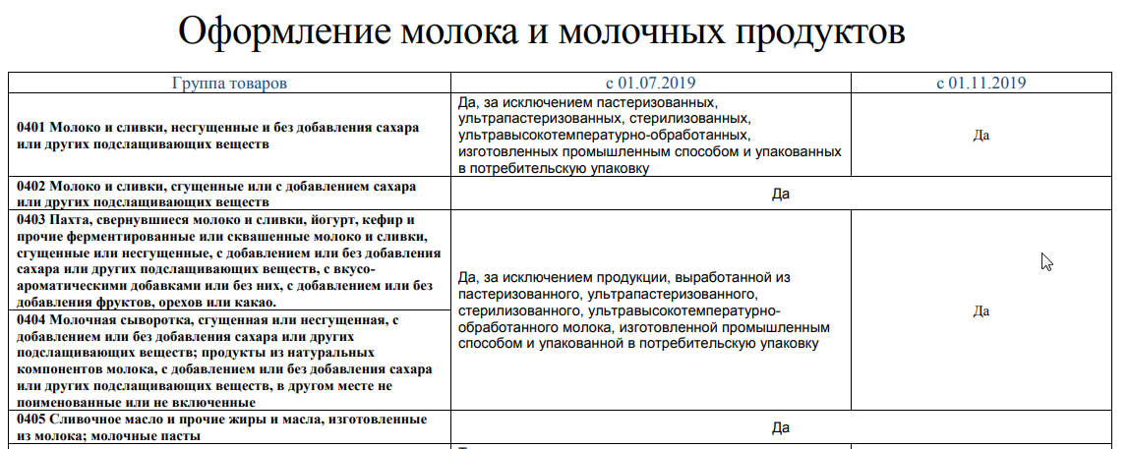
Управление ветеринарии Новосибирской области

Slide 7
Управление ветеринарии Новосибирской области

Slide 8
Управление ветеринарии Новосибирской области
МПП, не получившие доступы к АИС «Меркурий»
Наименование предприятие | ИНН | Адрес производства
ООО "МАСЛО" | 5433179967 | 630501, р.п. Краснообск, ГНУ СибНИИЗХИМ Со РАСХН
ООО "Торговый дом "Молочные продукты" | 5433951904 | 630541, Российская Федерация, Новосибирская обл., Новосибирский район, п. Элитный, Советское ш., д. 5а, стр. 1
ООО ПК "ДОБРЫЕ ТРАДИЦИИ" | 5433198575
ООО Арутюнян | 5403181817 | Российская Федерация, Новосибирская обл., п. Мичуринский, Лесная ул., д. 2
ООО "ЗАГОТОВИТЕЛЬ" | 5433958392 | 630501, р.п. Краснообск, тер.Микрорайон, 6, 30, 1
ООО "ВИКТОРИЯ" | 5433195648
МИХАЛЕВА ЕВГЕНИЯ ВЯЧЕСЛАВОВНА | - | С.Рогалево, Ордынский Район

Slide 9
Управление ветеринарии Новосибирской области
МПП, с низкой активностью работы в АИС «Меркурий»
Наименование предприятие, ИНН | № площадок | Адрес производства | Выявленные нарушения
ООО «Новомилково» ИНН5433954013 | RU54:32660358 | Новосибирская обл., Искитимский р-н, д. Шибково | попытки работы в системе были в 2018 году, сейчас не работают
АО «Доронинское» ИНН5438315420 | RU54:72161530 | Российская Федерация, Новосибирская обл., Тогучинский район, с. Завьялово, Центральная ул., д. 7, стр. в | Площадки- дубликаты RU54:02762056 , RU54:28106377, RU54:15537767 Отсутсвуют производственные ВСД на готовую молочную продукцию, только на сырое молоко
ООО «Сибсыр» ИНН5433177624 | RU54:38748918 | 630532, Российская Федерация, Новосибирская обл., Новосибирский район, п. Сосновка, Линейная ул., д. 6 | Входящие ВСД не гасят, нет ни одного погашенного ЭВСД. В системе не работают.
ПСК (колхоз) им. Мичурина ИНН5441101435 | RU54:43792591 | 632715, Российская Федерация, Новосибирская обл., Чистоозерный район, с. Журавка., ул. Молодёжная, 7 | производственные и исходящие ВСД на молоко сырое на готовую молочную продукцию номенклатурныого справочника нет, ВСД не офрмляются

Slide 10
Управление ветеринарии Новосибирской области
МПП, с низкой активностью работы в АИС «Меркурий»
Наименование предприятие, ИНН | № площадок | Адрес производства | Выявленные нарушения
ОАО ТАТАРСКИЙ МАСЛОКОМБИНАТ ИНН5437100446 | RU54:02726641 | Российская Федерация, Новосибирская обл., г. Татарск, Никишкиной ул., д. 8 (есть еще несколько адресов- площадок) | До 2018 года оформляли документы на масло сливочное, молоко сухое. В текущем нет. Номенклатурный справочник по 9 позициям , везде производителем указано ЗАО «Алтайская молочная компания».
ИП ЭННС ИВАН ИВАНОВИЧ ИНН545307304102 | RU54:09599192 | 632120, Российская Федерация, Новосибирская обл., Татарский район, д. Неудачино, Южная ул., д. 28 | площадка RU54:4230149 дублирующая в системе не работает вообще, последние документы в системе за июнь, 2018 года
ООО «Фабрика Фаворит» ИНН5407267053 | RU54:42826773 | 632551, Российская Федерация, Новосибирская обл., Чулымский район, г. Чулым, Трактовая ул., д. ДОМ 47 | справочник сформирован, но все документы оформлялись еще в 2018 году, в текущем году не работают погашено всего 40% документов на входящее сырье

Slide 11
Управление ветеринарии Новосибирской области
МПП, с низкой активностью работы в АИС «Меркурий»
Наименование предприятие, ИНН | № площадок | Адрес производства | Выявленные нарушения
КФХ «Андреенко О. Н.» ИНН544207596570 | RU54:95832309 | 632580, Российская Федерация, Новосибирская обл., Чулымский район, с. Серебрянское, Советская ул., д. 42 | Оформленных ВСД на молоко и молочную продукцию – нет. Погашено 7.3% входящих эВСД.
СХПК "ЧУЛЫМСКИЙ" ИНН5442103467 | RU054:67205201 | 632580, Российская Федерация, Новосибирская обл., Чулымский район, с. Серебрянское, Советская ул., д. 5 | нет номенклатурного справочника нет производственных и исходящих ВСД
ООО «Альянс-Н» ИНН5433147122 | RU054:50747153 | 632640, Российская Федерация, Новосибирская обл., Коченевский район, рп. Коченево, Марковцева пр-кт, д. 2а | входящие эВСД только за 2018 год номенклатура заполнена не полностью, нет информации о предприятии-изготовителе (площадке)
СПК «Кирзинский» ИНН5434100293 | RU54:04825227 | 633290, Российская Федерация, Новосибирская обл., Ордынский район, с. Кирза, Школьная ул., д. 15 | производственные эВСД только на сырое молоко Гашение 77%

Slide 12
Основные нарушения, при оформлении электронных ветеринарных сопроводительных документов
Управление ветеринарии Новосибирской области
оформление эВСД без заявок;
отсутствие в электронных ветеринарных сопроводительных документах информации о номерах транспортных средств, что не позволяет подтвердить перевозку подконтрольного товара тем транспортным средством, которое указано в оформляемом документе, соблюдение установленного режима перевозки и то, что транспортное средство подготовлено к перевозке.
оформление электронных ветеринарных сопроводительных документов на продукцию животного происхождения с истекшими сроками годности;

Slide 13
Основные нарушения, при оформлении электронных ветеринарных сопроводительных документов
Управление ветеринарии Новосибирской области
гашение электронных ветеринарных сопроводительных документов на продукцию животного происхождения с истекшими сроками годности;
не гашение эВСД в установленные сроки;
не правильное оформление возвратных эВСД (когда оформляются документы на фактически не поступившую продукцию и указывают причину «продукция не поступила на предприятие», или «не корректно указан пункт разгрузки молока или единица измерения товара» и т.д.);

Slide 14
Основные нарушения, при оформлении электронных ветеринарных сопроводительных документов
Управление ветеринарии Новосибирской области
объединение партий продукции с разной датой выработки, при в последующем дату выработки и срок годности продукции указывают по наиболее «выгодному» для предприятия варианту;
при формировании номенклатурного справочника - внесение сокращений в наименование продукции, что не позволяет идентифицировать подконтрольные товары (Пример: «Магнат пинк змж шклд эск»). Должно соответствовать наименованию на маркировке и данным декларации;
при формировании номенклатурного справочника - правильно указывать производителя, место производства,. Должно соответствовать фактическим данным, сведения на маркировке и данным в декларации, иначе в эВСД регистрируется отсутствие информации о производителе продукции;

Slide 15
Основные нарушения, при оформлении электронных ветеринарных сопроводительных документов
Управление ветеринарии Новосибирской области
не допускается формирование справочника на продукцию в ассортименте, также как и на несколько разных видов товаров;
оформление производственных документов должно быть на каждую вырабатываемую партию;
не допускается оформление производственных документов на вырабатываемую продукцию без указания сырья; -не допускается оформление производственных документов ранее даты выработки продукции;

Slide 16
Основные нарушения, при оформлении электронных ветеринарных сопроводительных документов
Управление ветеринарии Новосибирской области
не допускается через раздел «инвентаризация» добавлять вырабатываемую продукцию;
не допускается через раздел «инвентаризация» изменять количество, даты выработки и сроки годности ранее выработанной или поступившей продукции
Дублирование площадок в системе.

Slide 17
Благодарю за внимание!
Управление ветеринарии Новосибирской области

